Slide 1
ĐỒ ÁN 3
Giảng viên hướng dẫn: TS. Đào Anh Hiển
Sinh viên thực hiện: Lê Thị Ánh
KHOA CNTT
TRƯỜNG ĐẠI HỌC SPKT HƯNG YÊN

Slide 2
XÂY DỰNG FRAMEWORK DỰA TRÊN SELENIUM KIỂM THỬ TỰ ĐỘNG CHO WEBSITE GẤU BÔNG ONLINE

Slide 3
Nội dung
Tổng quan về đề tài
Phân tích yêu cầu
Thực thi framework
Demo

Slide 4
Nội dung
Tổng quan về đề tài
Phân tích yêu cầu
Thực thi framework
Demo

Slide 5

Tổng quan về đề tài
Selenium là công cụ mã nguồn mở phổ biến, hỗ trợ tốt cho việc mô phỏng hành vi người dùng trên trình duyệt. Việc xây dựng framework riêng giúp tùy biến, mở rộng dễ dàng và tăng hiệu quả trong việc quản lý, thực thi, và báo cáo kiểm thử cho các dự án. Framework này sẽ được dùng để kiểm thử tự động cho website https://gaubongonline.vn/

Slide 6
Nội dung
Tổng quan về đề tài
Phân tích yêu cầu
Thực thi framework
Demo

Slide 7
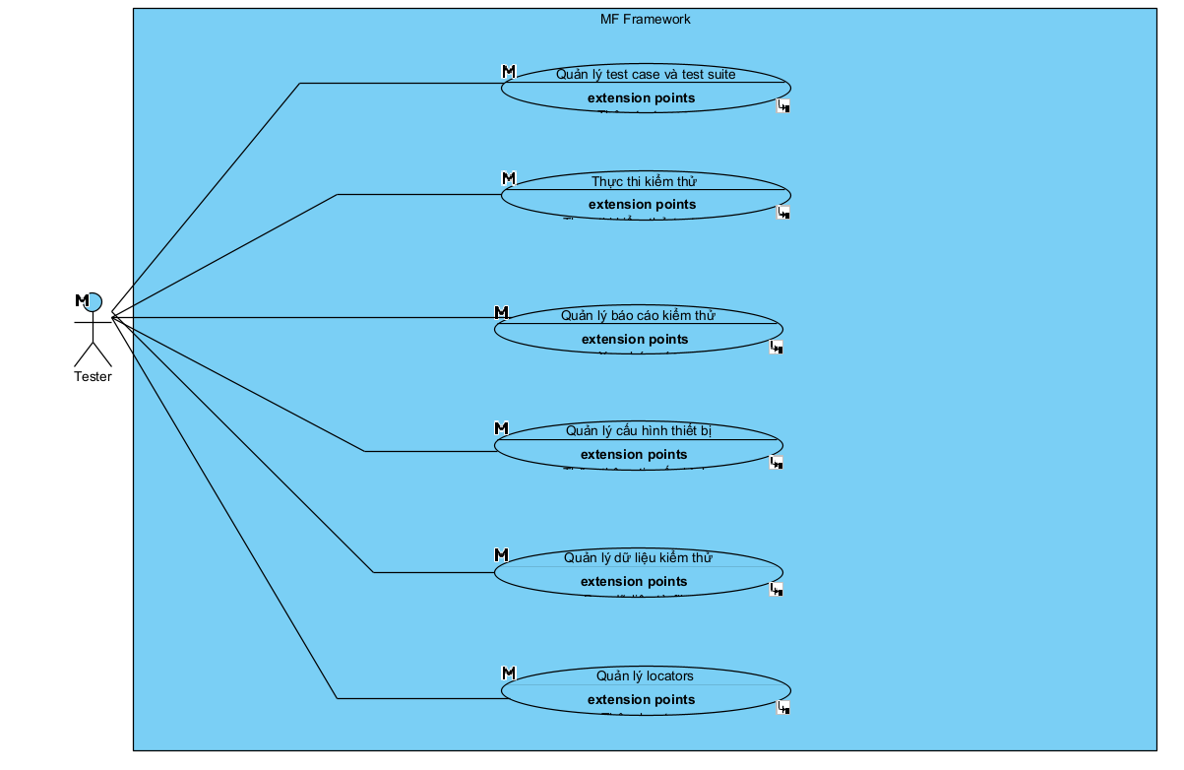
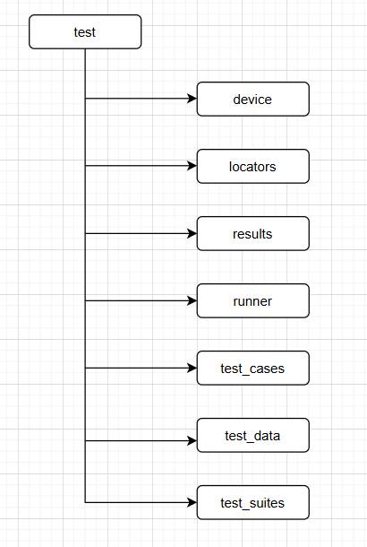
Phân tích yêu cầu

Slide 8
Phân tích yêu cầu
Thư mục | Nội dung
device/ | Chứa thông tin cấu hình kiểm thử như loại trình duyệt, kích thước trình duyệt
locators/ | Chứa thông tin các locators trong giao diện websites
results/ | Chứa báo cáo kết quả kiểm thử được sinh ra sau khi chạy test case
runner/ | Chứa các hàm dùng để thực thi test case và test suite
test_case/ | Chứa các test case cần thực thi kiểm thử
test_data/ | Chứa các bộ dữ liệu để kiểm thử test case tự động
test_suites | Chứa các test suite cần thực thi kiểm thử

Slide 9
Nội dung
Tổng quan về đề tài
Phân tích yêu cầu
Thực thi framework
Demo

Slide 10
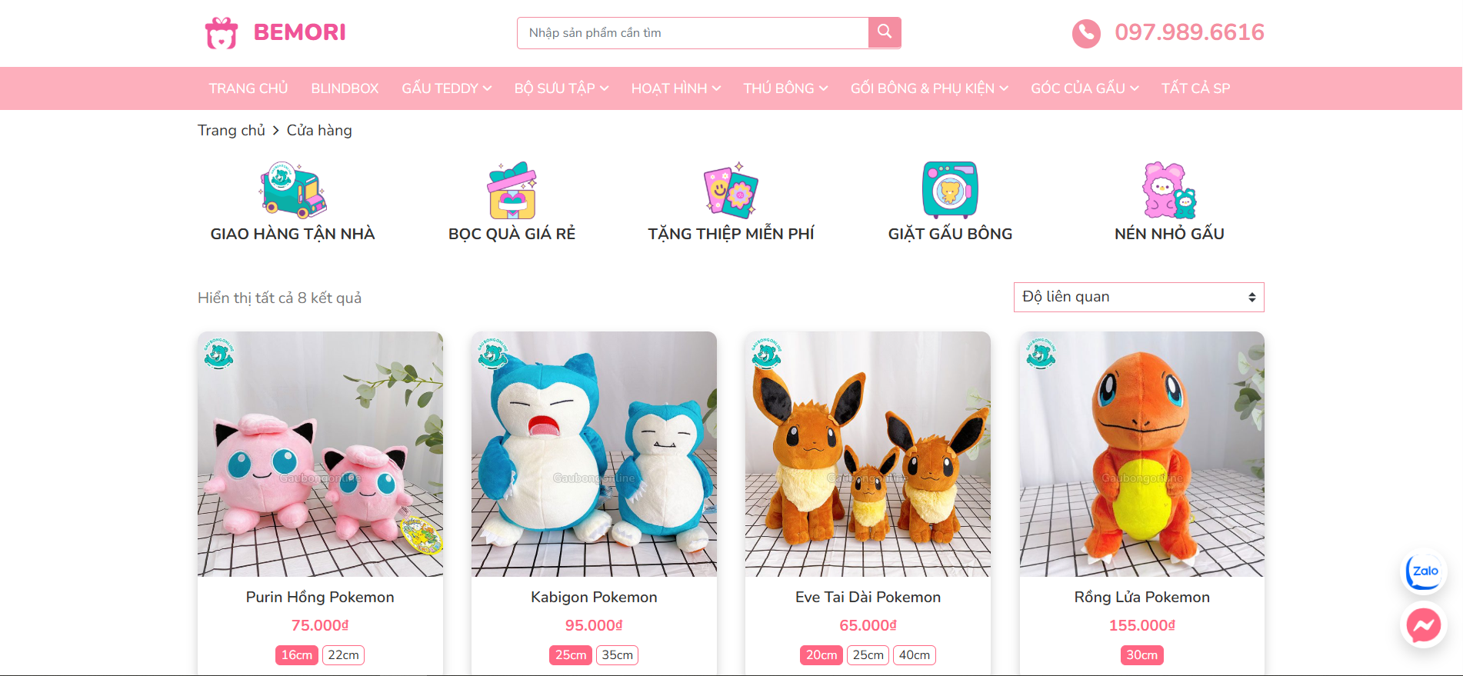
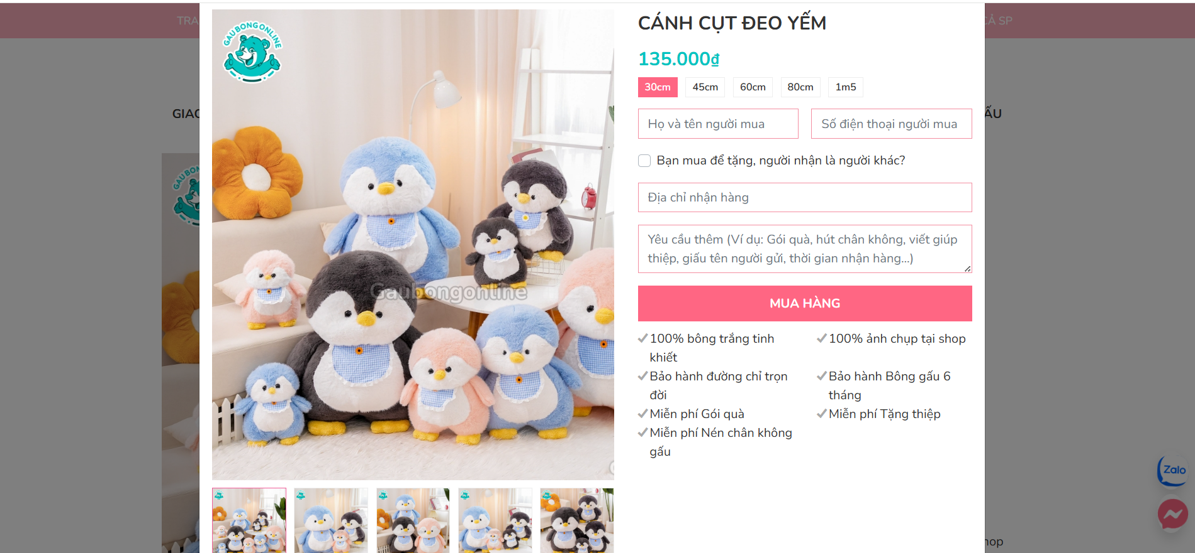
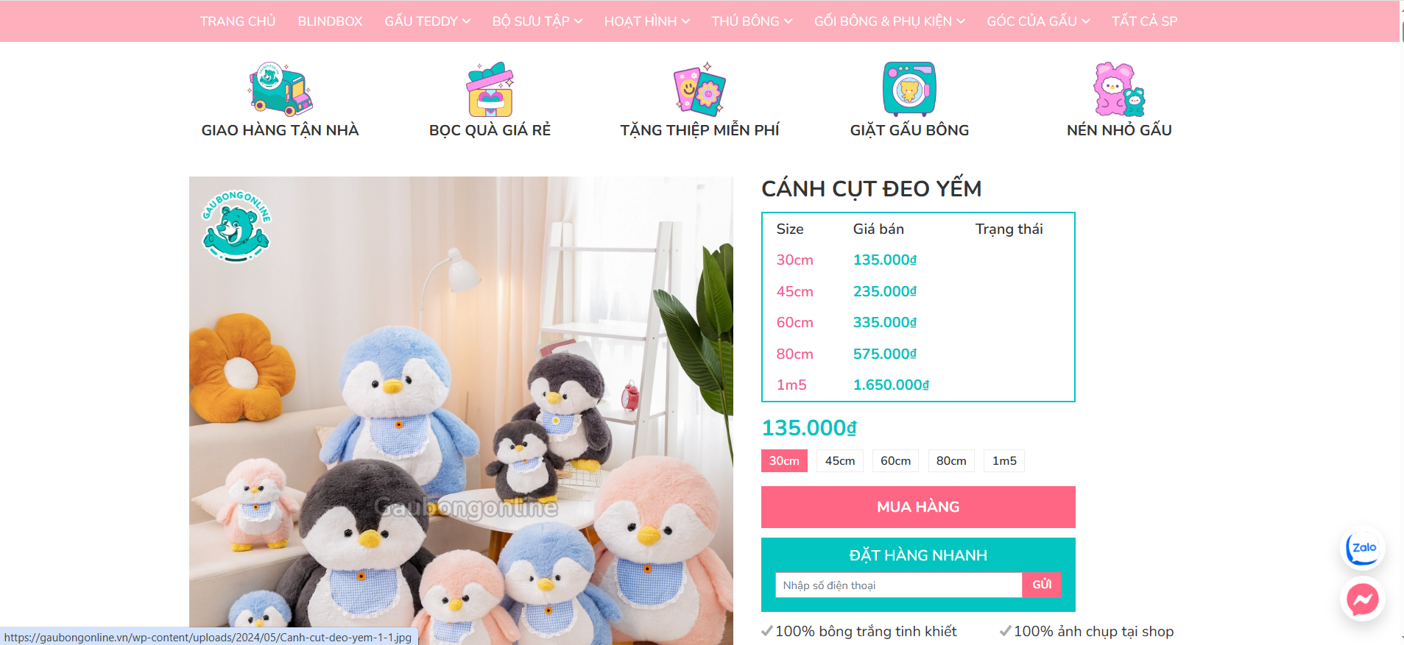
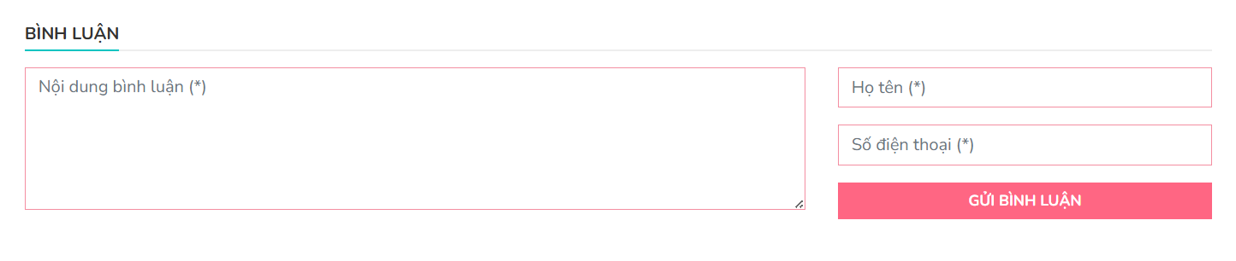
Thực thi framework
Mua Hàng
Đặt hàng nhanh
Tìm kiếm sản phẩm
Bình luận

Slide 11
Thực thi framework
Chức năng | Tổng số test case | Pass | Fail | N/A
Tìm kiếm sản phẩm | 10 | 10 | 0 | 0
Bình luận | 13 | 13 | 0 | 0
Mua hàng | 24 | 24 | 0 | 0
Đặt hàng nhanh | 11 | 11 | 0 | 0
Tổng | 58 | 58 | 0 | 0
 | 100% | 100% | 0 | 0

Slide 12
Nội dung
Tổng quan về đề tài
Phân tích yêu cầu
Thực thi framework
Demo

Slide 13

Demo

Slide 14
Kết luận
Kết quả đạt được:
Xây dựng được framework kiểm thử tự động với Selenium bằng ngôn ngữ Python, ứng dụng vào kiểm thử website https://gaubongonline.vn/ với 58 test case tự động cho 4 chức năng chính là tìm kiếm, bình luận, mua hàng và đặt hàng nhanh

Slide 15
Tài liệu tham khảo
Trường Đại học Sư phạm Kỹ thuật Hưng Yên, Giáo trình Kiểm thử phần mềm, Hưng Yên, 2023
Trường Đại học Sư phạm Kỹ thuật Hưng Yên, Giáo trình Kiểm thử ứng dụng web và di động, Hưng Yên, 2025
Nhựt Liên, “Framework là gì? Tuyển tập những điều bạn cần biết về nền tảng lập trình Framework”, [Trực tuyến]. Available: https://fptshop.com.vn/tin-tuc/danh-gia/framework-la-gi-tuyen-tap-nhung-dieu-ban-can-biet-ve-nen-tang-lap-trinh-framework-167288

Slide 16
Thanks for listening!

